Slide 1
Studentbestilt forelesning 1
(FINF4012)
Dag Wiese Schartum

Slide 2
«Behandling av personopplysninger» og forholdet til taushetsplikt

Slide 3
Hva gjelder forordningen for: Saklig virkeområde
levende, men …
fysisk, men …
«helt eller delvis automatisert behandling av personopplysninger» (art. 2(1))
«personopplysninger» enhver opplysning om en identifisert eller identifiserbar fysisk person («den registrerte»);»
… en identifiserbar fysisk person er en person som direkte eller indirekte kan identifiseres,
særlig ved hjelp av en identifikator, f.eks. et navn, et identifikasjonsnummer, lokaliserings-
opplysninger, en online-identifikator eller ett eller flere elementer som er spesifikke for nevnte
fysiske persons fysiske, fysiologiske, genetiske, psykiske, økonomiske, kulturelle eller sosiale identitet
Forordningen bruker ikke «anonym» annet enn i fortalen avsnitt 26. Der fremgår det at en opplysning
regnes som anonym hvis den ikke kan knyttes til en identifisert eller identifiserbar fysisk person
«behandling» [av personopplysninger] enhver operasjon eller rekke av operasjoner som gjøres med
personopplysninger, enten automatisert eller ikke, …»
Behandling av personopplysninger dekker: skrift, foto, film, lyd, biometri, GPS-data og ulike typer sensordata mv.
Definisjonene av «behandling» og «personopplysning» gir et ekstremt stort saklig virkeområde
«ikke automatisert behandling av personopplysninger som inngår i eller skal inngå i et register»

Slide 4
Behandling av PO som ikke krever identifisering (jf. «kan identifiseres» i art. 4(1))
Selv om opplysninger er «personopplysninger» fordi det – direkte eller indirekte – er mulig å identifisere og knytte personer til opplysningene, er det fastlagt en «mellomgruppe» der den behandlingsansvarlige må foreta seg noe for å kunne identifisere/reidentifisere
Hvis behandlingsformålet ikke gjør det nødvendig å identifisere, har den behandlingsansvarlige ikke plikt til å identifisere/re-identifisere for å oppfylle kravene i forordningen hvis (art. 11(1))
  Jf. dataminimeringsprinsippet i art. 5(1)(c): «være adekvate, relevante og begrenset til det som er nødvendig for formålet de behandles for»
En registrerte som ønsker å bruke rettighetene sine i samsvar med art. 15 – 20 kan gi slike opplysninger som er nødvendige for at identifisering likevel kan skje (jf. art. 11(2))
Hvilke situasjoner som kommer inn under art. 11 må bedømmes ut i fra kravet til sikker identifikasjon, jf.:
  art. 32(1)(b): «sikre vedvarende konfidensialitet …» (avhengig av risiko mv., se art. 32(1))
  og art. 12(6): «rimelig tvil om identiteten … anmode om ytterligere opplysninger som er nødvendig for å kunne bekrefte … [identiteten]»

Slide 5
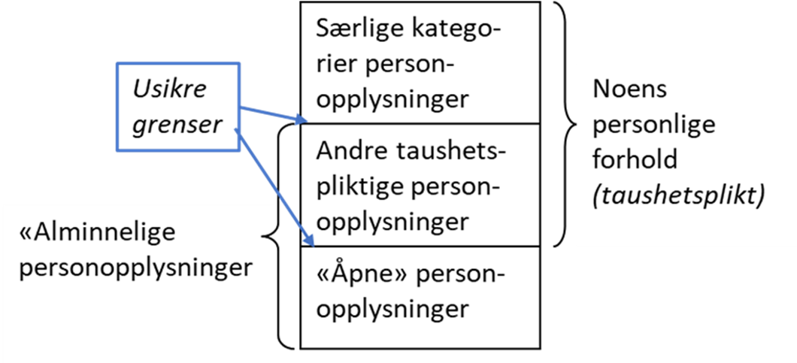
Skillet mellom «alminnelige» og særskilte kategorier personopplysninger
Eneste eksplisitte underkategorien personopplysninger er «særlige kategorier personopplysninger», jf. art. 9(1)
  Ligner, men er ikke identisk med «sensitive personopplysninger» i tidligere lov
  For særlige kategorier personopplysninger gjelder forbud mot behandling
  Særlige kategorier personopplysninger må forstås som opplysninger som røper slike forhold som er regnet opp i bestemmelsen (jf. «om» i norsk og «revealing» i engelsk versjon)
For å betegne «resten» av personopplysningene, kan en bruke betegnelsen «alminnelige personopplysninger»
Merk at «noens personlige forhold» i forvaltningslovens bestemmelser om taushetsplikt, verken er harmonisert med «personopplysninger» eller «særlige kategorier personopplysninger»
  Det er likevel en stor grad av overlapping

Slide 6
Rettslig grunnlag og spesielt om samtykke

Slide 7
Rettslige grunnlag for «alminnelige» personopplysninger (1)
Samtykke (bokstav a) [Se neste bilde]
Avtale (bokstav b)
  Gjelder både avtaleinngåelse den registrerte har tatt initiativ til og gjennomføring av en avtale den registrerte er part i (uansett initiativ), jf. f.eks. kjøpsavtaler og arbeidsavtaler
Rettslig forpliktelse (bokstav c)
  Gjelder typisk offentligrettslige forpliktelser til å samle inn og videregi opplysninger til offentlig myndighet (jf. oppgave- og dokumentasjonsplikter)
  Krever nærmere nasjonal rettslig regulering, jf. art. 6(2) og (3)
Vitale interesser (bokstav d)
  Gjelder alt som har beskyttelse av liv og betydelige helseinteresser
  Gjelder trolig også enkelte andre særlig essensielle interesser, f.eks. for å hindre stor materiell skade i samband med naturkatastrofer mv.

Slide 8
Rettslige grunnlag for «alminnelige» personopplysninger (2)
Oppgave i allmenhetens interesse (bokstav e)
  Gjelder ikke beslutninger, men oppgaver/handlinger som en ubestemt gruppe i samfunnet har interesse av (altså ikke særskilte, spesifikke interessenter)
  Trenger ikke gjelde mange mennesker, men vil ofte gjøre det
  Kan f.eks. være forskning, trafikksikringstiltak, samfunnsplanlegging, miljøtiltak mv.
  Krever nærmere nasjonal rettslig regulering, jf. art. 6(2) og (3)
Utøve offentlig myndighet (bokstav e)
  Forutsetter at myndighetsutøvelsen er legal
  Gjelder både i enkeltsaker (jf. enkeltvedtak» og generelle vedtak)
  Krever nærmere nasjonal rettslig regulering, jf. art. 6(2) og (3)
Bred interesseavveining (bokstav f)
  Gjelder ikke offentlige myndigheter som ledd i utførelsen av deres oppgaver (fordi de kan gå lovveien)

Slide 9
Samtykke som grunnleggende rettighet og uttrykk for autonomi
Samtykke, herunder tilbaketrekking av samtykke, er grunnleggende uttrykk for autonomi
Merk at registrertes samtykke først kom inn i personopplysningslovgivningen i år 2000 (tidligere var det Datatilsynet som gav «samtykke» (konsesjon)
Samtykke er definert i art. 4(11), og utfyllende bestemmelser er gitt i art. 7 og 8
  Merk at «samtykke» også brukes på måter som ikke harmonerer med definisjonen; se f.eks. art. 60(6)
Samtykke er aktuelt i tre typer situasjoner
  1 Som rettslig grunnlag, jf. art. 6(1)(a) og 9(2)(a)
    Flere andre bestemmelser er betinget av at et slikt samtykke er gitt (og ikke trukket tilbake)
    Er betinget av at samtykke er behandlingsgrunnlag, og gir derfor kun en rett til selvbestemmelse i visse situasjoner
  2 Når opplysninger er underlagt begrenset behandling, jf. art. 18(2)
  Ved overføring til tredjestater og internasjonale organisasjoner, i særlige situasjoner, jf. art. 49(1)(a)
Samtykke har ikke forrang som rettslig grunnlag eller ved overføring til tredjeland (jf. nr. 1 og 3, ovenfor)

Slide 10
Nærmere om samtykke (jf. både art. 6(1)(a) og 9(2)(a))
Samtykke krever i utgangspunktet at den registrerte er 18 år og har rettslig handleevne
  Barn kan samtykke på egenhånd fra de er 13 år i forbindelse med informasjonssamfunnstjenester, jf. art. 8(1) og pol § 5
  Barn kan også ha samtykkekompetanse på grunnlag av barnelova og nasjonal lovgivning
  Foreldre og fullmektiger kan samtykke på vegne av mindreårige og umyndige
Krav til samtykke (jf. art. 4(11) og 9(2)(a))
  Frivillig – ikke utsatt for tvang/press, men «strukturell tvang» faller utenfor
  Spesifikt – viljeserklæringen skal være avgrenset (men kan i samsvar med nasjonal lovgivning både være bred og dynamisk
  Informert – registrerte skal både vite hva samtykket gjelder og muligens også hvilke konsekvenser det kan gi (sjekk nærmere drøftelse av informasjonskravene)
  Utvetydig – skal ikke være til å misforstå
  Uttrykkelig (jf. 9(2)(a)) – ikke krav til skriftlighet, men skal kunne dokumenteres, jf. art. 24(1)
Samtykke til å behandle personopplysninger skal holdes adskilt fra andre skriftlige erklæringer (betingelser for bruk av tjenester mv.), og skal skrives i et klart, enkelt og forståelig språk (jf. art. 7(2) og 12(2))
Kan være plikt til å lage samtykkerutine, jf. art. 25(1) om innebygget personvern
Samtykke er «ustabilt» behandlingsgrunnlag, fordi det alltid kan trekkes tilbake, se art. 7(3)

